Slide 1
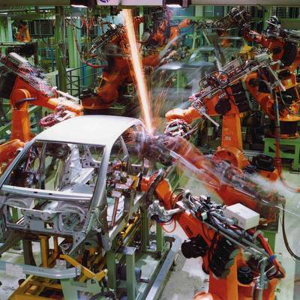
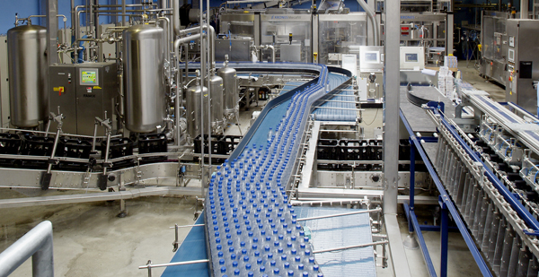
Master Automatisierung: Seminar Autonome Systeme
THEMA
Bild 1 zum THEMA
Bild 2 zum THEMA
Ggf. Unterthema
HAW Hamburg, WiSe 2017/18, Vorname Nachname

Slide 2
Gliederung
Einführung (Führen Sie hier in die Thematik ein, max. eine Folie)
Aufgabenstellung (Beschreiben Sie hier die Aufgabenstellung verbal, technologisch etc.)
Theorieteil (Führen Sie hier die verwendete Theorie mathematisch ein, unabhängig von der Anwendung)
Anwendungsteil (Beschreiben Sie hier die Anwendung der Theorie auf das System, Ergebnisse etc.)
Zusammenfassung und Ausblick (Fassen Sie hier kurz zusammen, Pro und Contra, etc., max. eine Folie)
Literatur (Zitieren Sie hier sämtliche verwendete Literatur)
VPJ | Gewerk5 | WS 2017/SS 2018 | Vorname Nachname

Slide 3
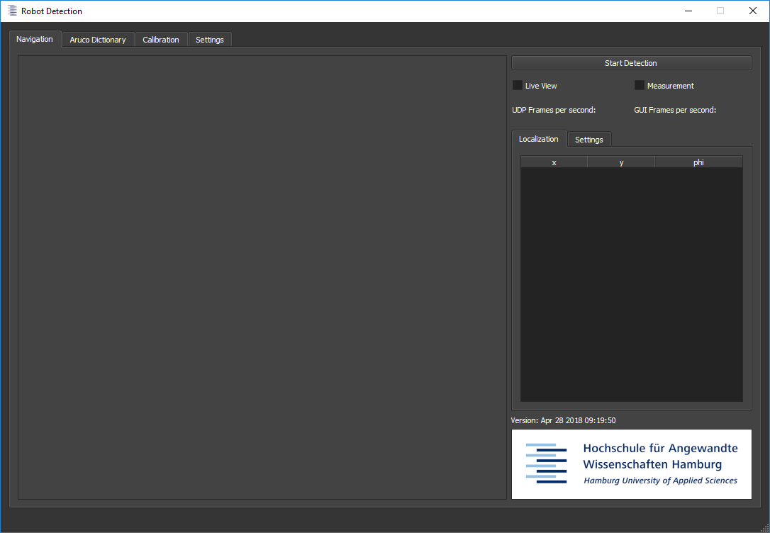
Navigation
VPJ | Gewerk5 | WS 2017/SS 2018 | Vorname Nachname

Slide 4
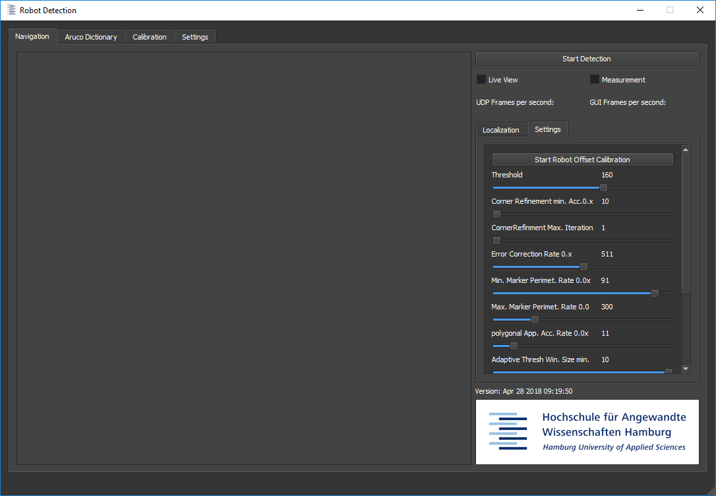
Navigation - Settings
VPJ | Gewerk5 | WS 2017/SS 2018 | Vorname Nachname

Slide 5
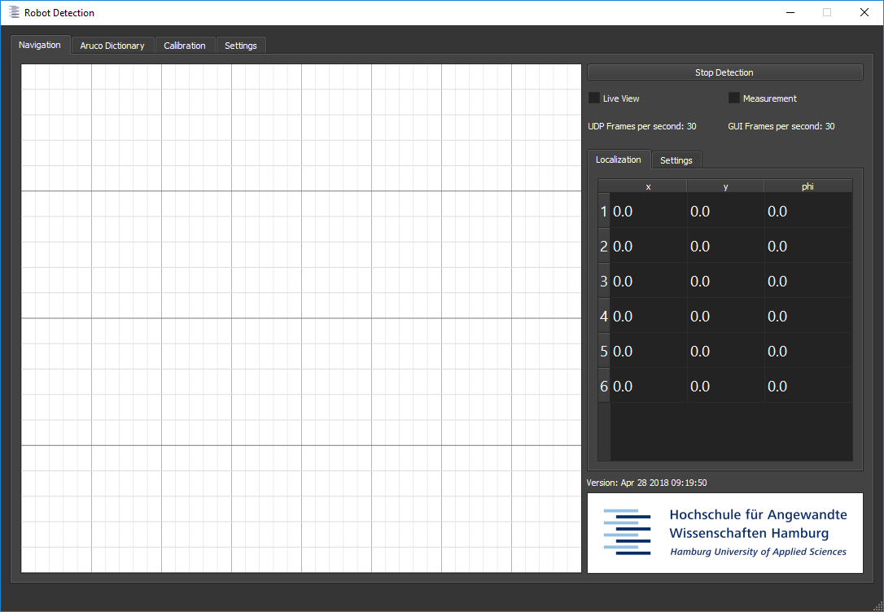
Navigation – Start Detection
VPJ | Gewerk5 | WS 2017/SS 2018 | Vorname Nachname

Slide 6
Navigation – Start Detection Live View
VPJ | Gewerk5 | WS 2017/SS 2018 | Vorname Nachname

Slide 7
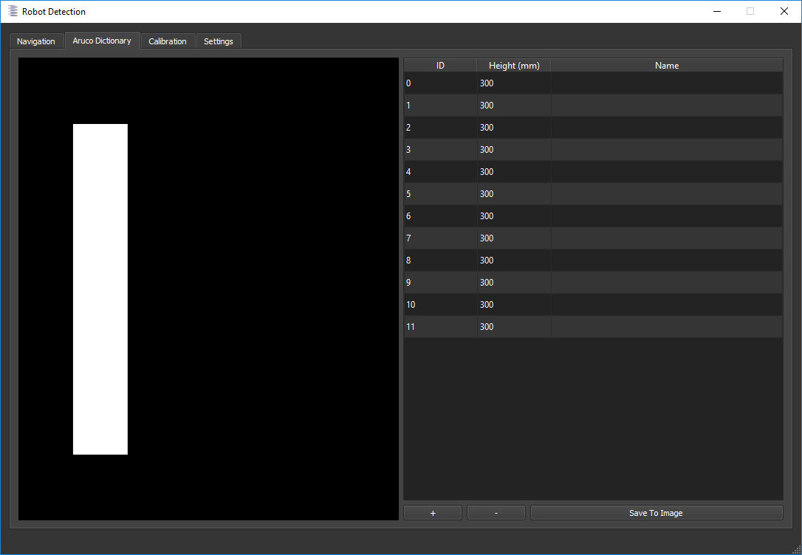
Aruco Dictionary – 11 Marker
VPJ | Gewerk5 | WS 2017/SS 2018 | Vorname Nachname

Slide 8
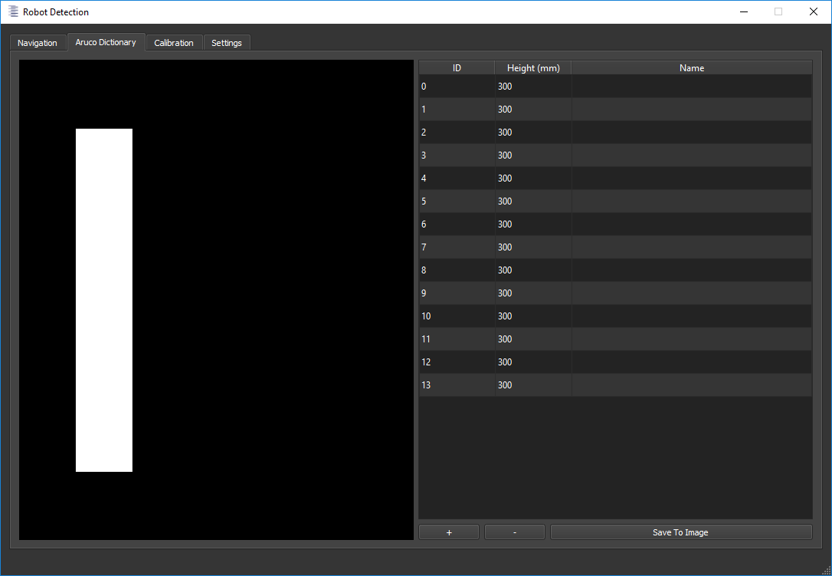
Aruco Dictionary – 13 Marker
VPJ | Gewerk5 | WS 2017/SS 2018 | Vorname Nachname

Slide 9
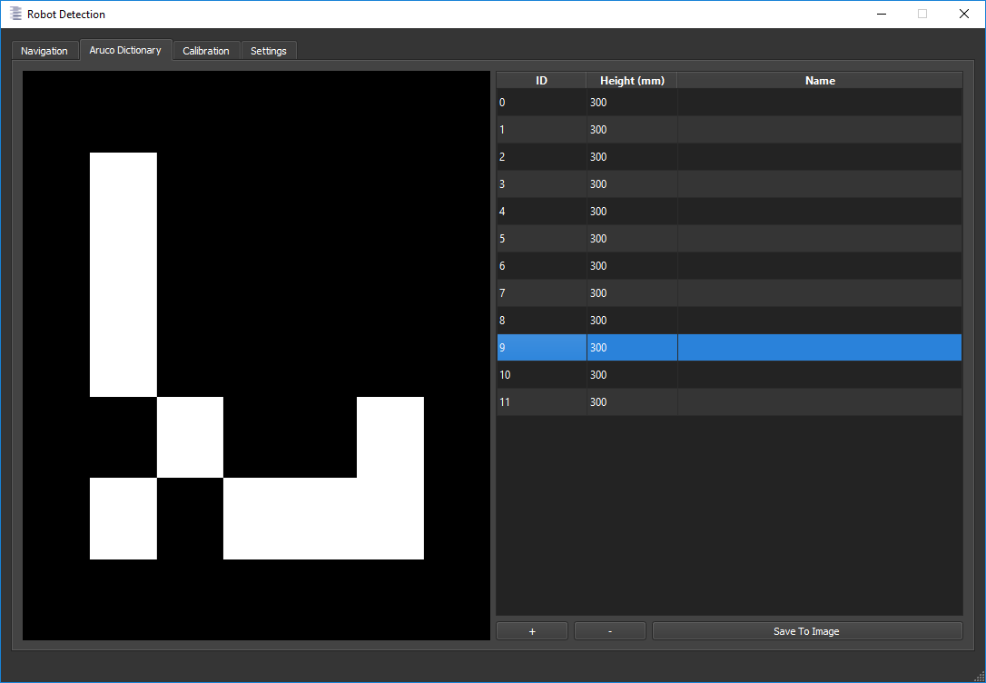
Aruco Dictionary – Marker 9
VPJ | Gewerk5 | WS 2017/SS 2018 | Vorname Nachname

Slide 10
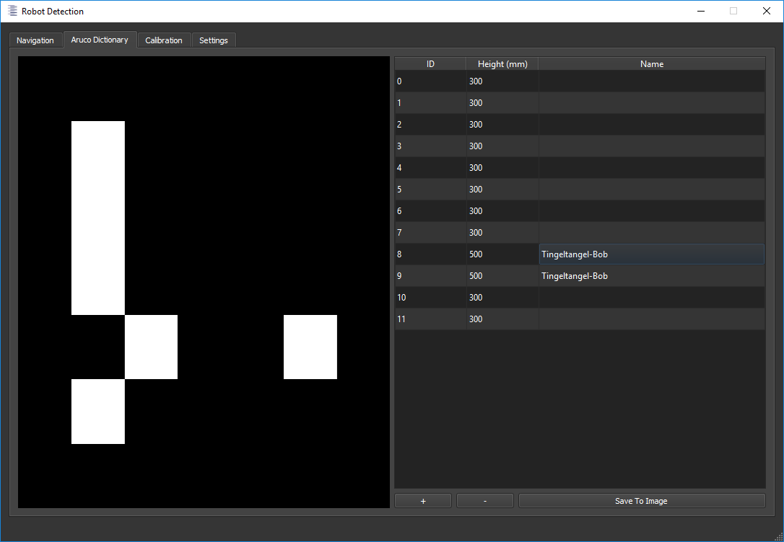
Aruco Dictionary – Marker 9 – Geändert
VPJ | Gewerk5 | WS 2017/SS 2018 | Vorname Nachname

Slide 11
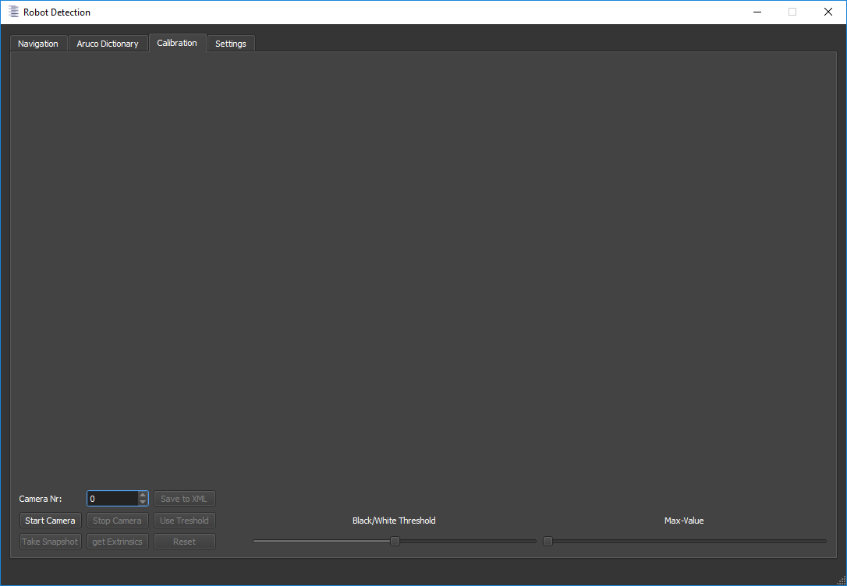
Calibration
VPJ | Gewerk5 | WS 2017/SS 2018 | Vorname Nachname

Slide 12
Calibration – Camera Started
VPJ | Gewerk5 | WS 2017/SS 2018 | Vorname Nachname

Slide 13
Calibration – Take Snapshot
VPJ | Gewerk5 | WS 2017/SS 2018 | Vorname Nachname

Slide 14
Calibration – Take Snapshot Mehrere
VPJ | Gewerk5 | WS 2017/SS 2018 | Vorname Nachname

Slide 15
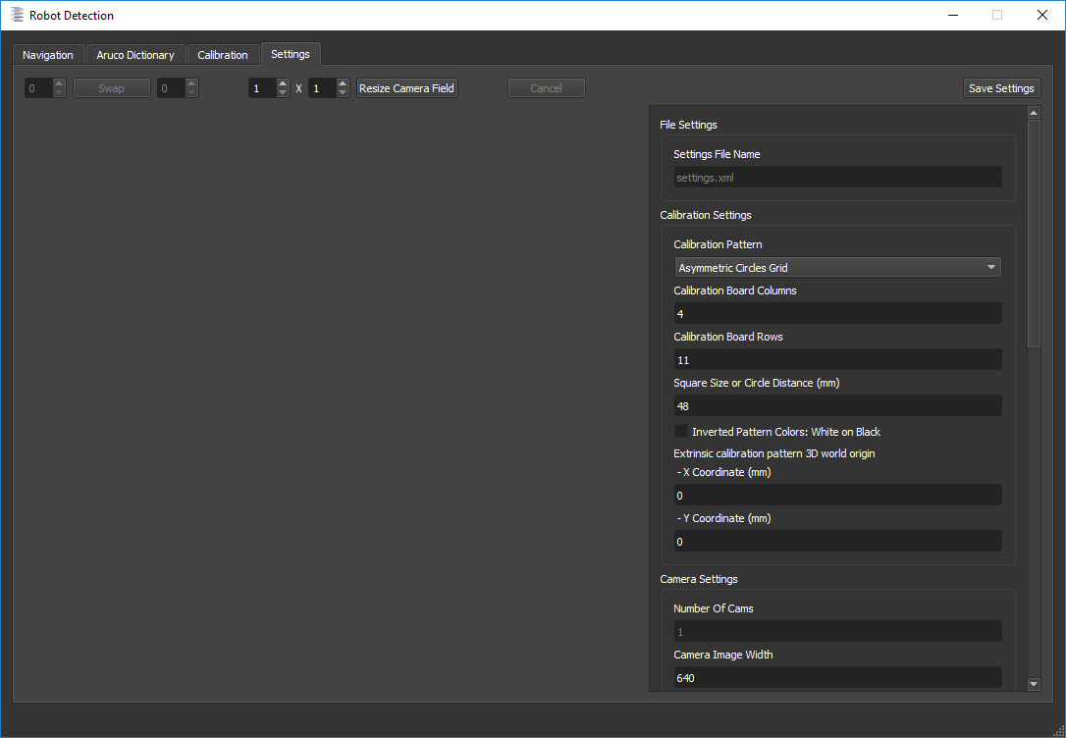
Settings
VPJ | Gewerk5 | WS 2017/SS 2018 | Vorname Nachname

Slide 16
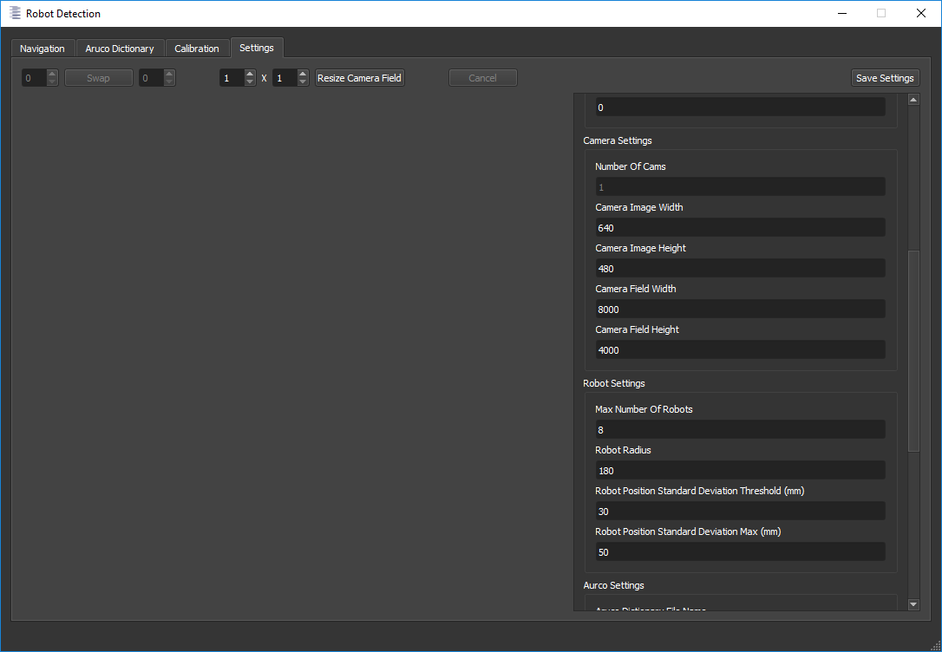
Settings – Scroll 1
VPJ | Gewerk5 | WS 2017/SS 2018 | Vorname Nachname

Slide 17
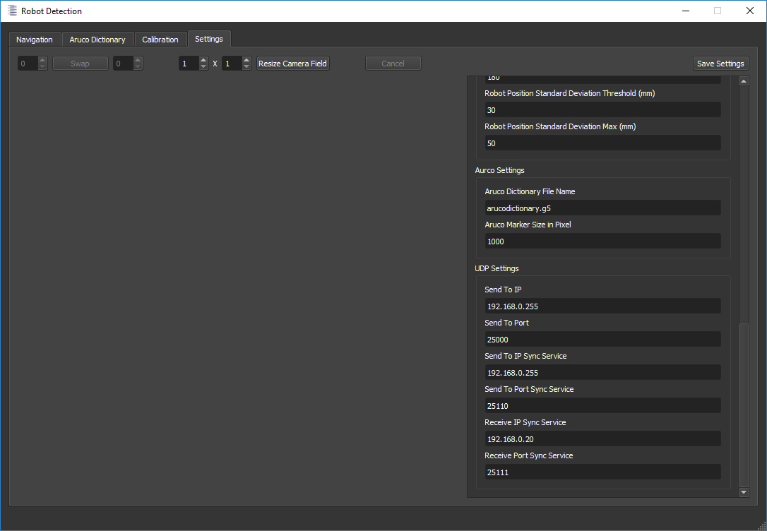
Settings – Scroll 2
VPJ | Gewerk5 | WS 2017/SS 2018 | Vorname Nachname

Slide 18

Settings – Camera Field Size Änderung
VPJ | Gewerk5 | WS 2017/SS 2018 | Vorname Nachname

Slide 19
Settings – Resize Camera Field Start
VPJ | Gewerk5 | WS 2017/SS 2018 | Vorname Nachname

Slide 20
Settings – Swap Nummer Geändert
VPJ | Gewerk5 | WS 2017/SS 2018 | Vorname Nachname

Slide 21
Settings – Swap durchgeführt
VPJ | Gewerk5 | WS 2017/SS 2018 | Vorname Nachname

Slide 22
X. Name des Kapitels
Ggf. Untertitel
  Schriftart Arial, Überschriften fett, verwenden Sie möglichst kein kursiv
    Schriftgrad nicht kleiner 16
  Vortrag max. 15 Minuten (+ 5 Minuten Diskussion), d.h. ca. 10 Inhaltsfolien
  Verwenden Sie „Bullet Point“-Stil, keine ganzen Sätze (verhindert ablesen)
  Verwenden Sie Grafiken zur Beschreibung komplexer Sachverhalte
  Verwenden Sie Animationen nur, wenn sie zum besseren Verständnis beitragen (z.B. zum schrittweisen Aufbau komplexer Grafiken)
  Verwenden Sie den MS Formeleditor für Formeln (besser Formeln in LaTex erstellen und aus PDF herauskopieren)
VPJ | Gewerk5 | WS 2017/SS 2018 | Vorname Nachname

Slide 23
6. Literatur
  Literatur
  Autor 1; Autor 2: Name des Papers/Buchs/Beitrags. Verlag/Konferenz, Erscheinungsjahr
VPJ | Gewerk5 | WS 2017/SS 2018 | Vorname Nachname

